Slide 1
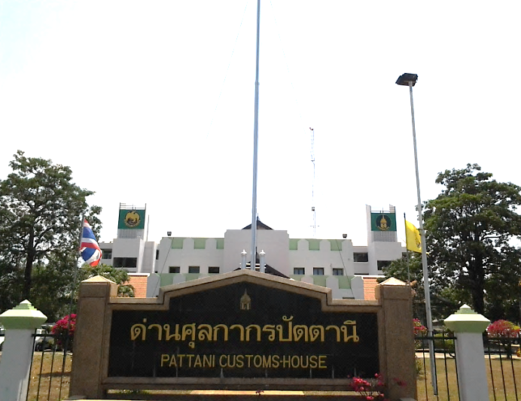
ด่านศุลกากรปัตตานี
PATTANI CUSTOMS HOUSE
วันศุกร์ ที่ ๖ เมษายน ๒๕๖๑ เวลา ๐๘.๓๐ น. นายสมศักดิ์ สุขสมโสตร์ นายด่านศุลกากรปัตตานี ได้มอบหมายให้ นายเรวัตน์ บางพา หัวหน้าฝ่ายสืบสวนและปราบปราม นายอาวุธ แดงบรรจง หัวหน้าฝ่ายควบคุมและตรวจสอบทางศุลกากร และเจ้าหน้าด่านศุลกากรปัตตานี เข้าร่วมพิธีวางพานพุ่มดอกไม้ถวายราชสักการะ เนื่องใน วันพระบาทสมเด็จพระพุทธยอดฟ้าจุฬาโลกมหาราช และ วันที่ระลึกมหาจักรีบรมราชวงศ์ ณ หอประชุมองค์การบริหาร ส่วนจังหวัดปัตตานี อำเภอเมือง จังหวัดปัตตานี

Slide 2
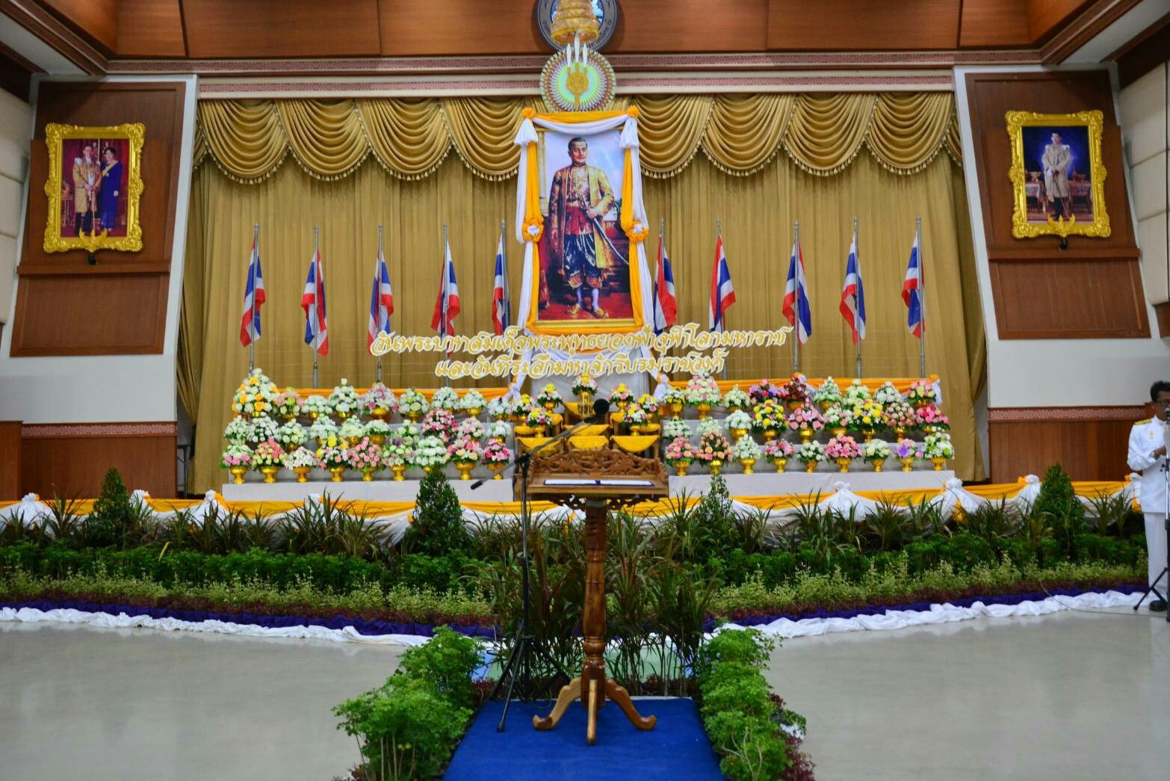
วันพระบาทสมเด็จพระพุทธยอดฟ้าจุฬาโลกมหาราช และวันที่ระลึกมหาจักรีบรมราชวงศ์

Slide 3
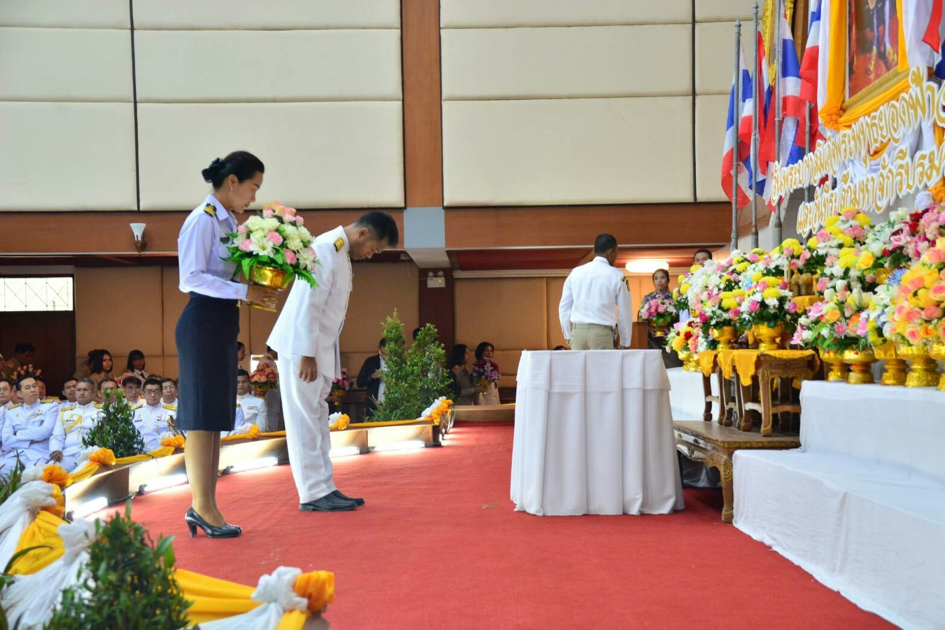
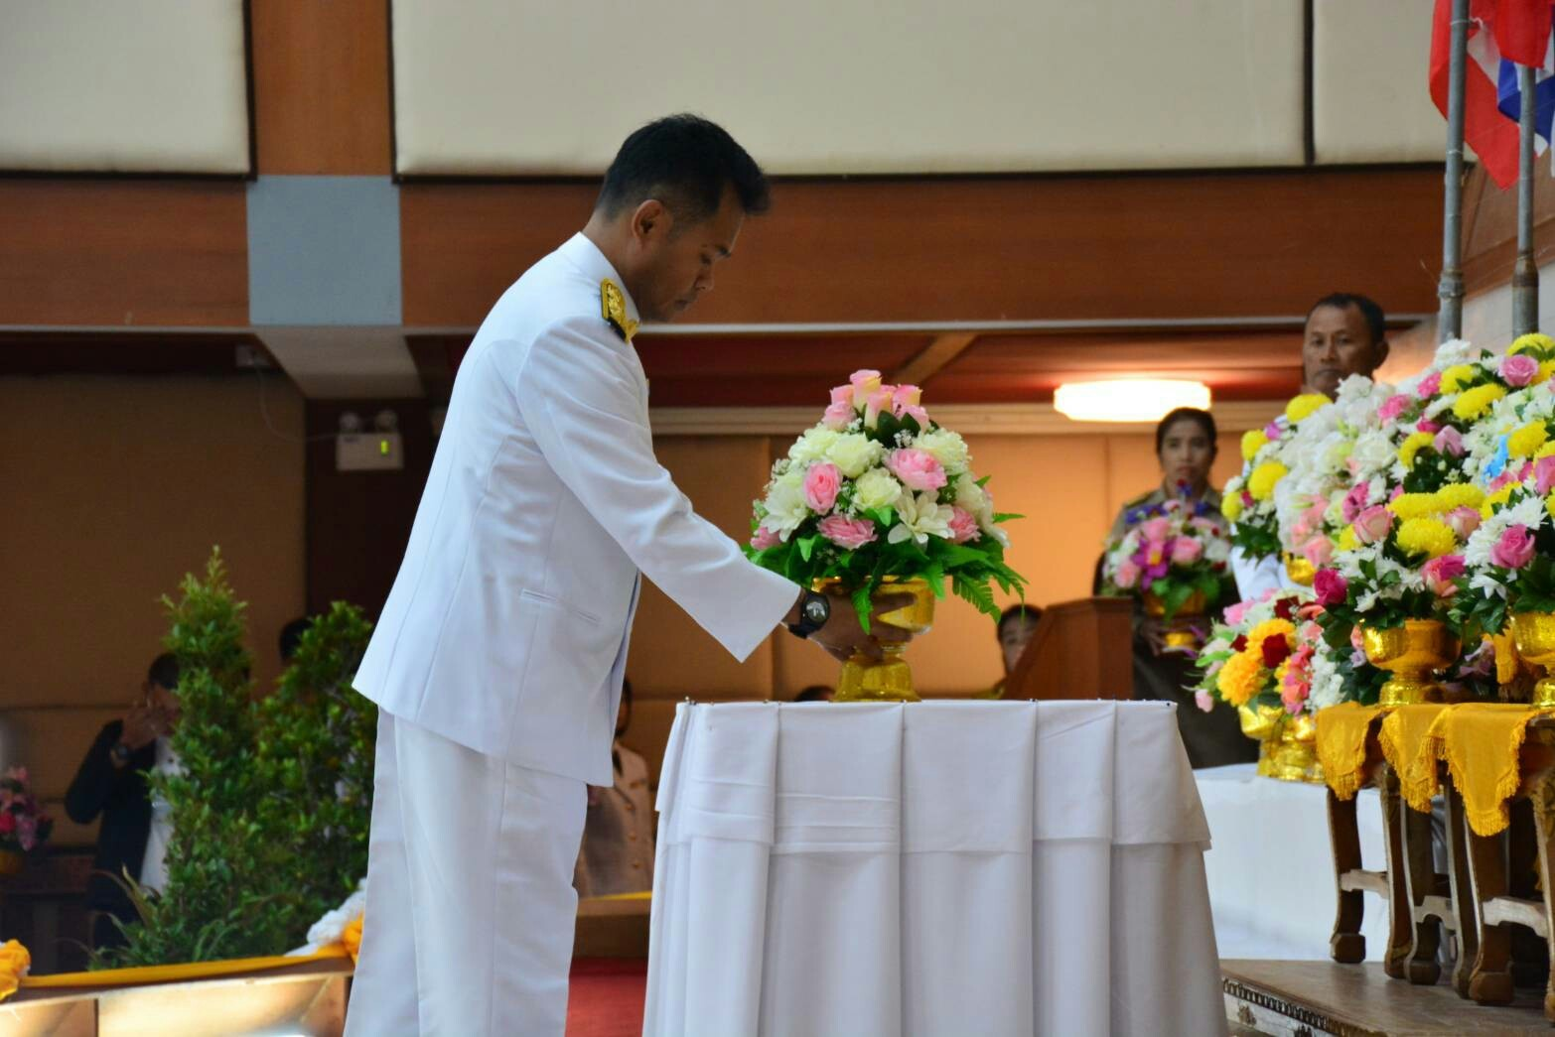

Slide 4
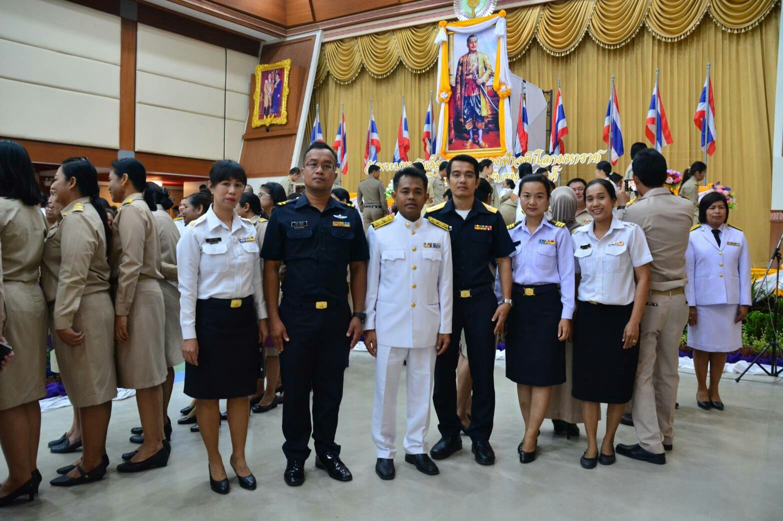
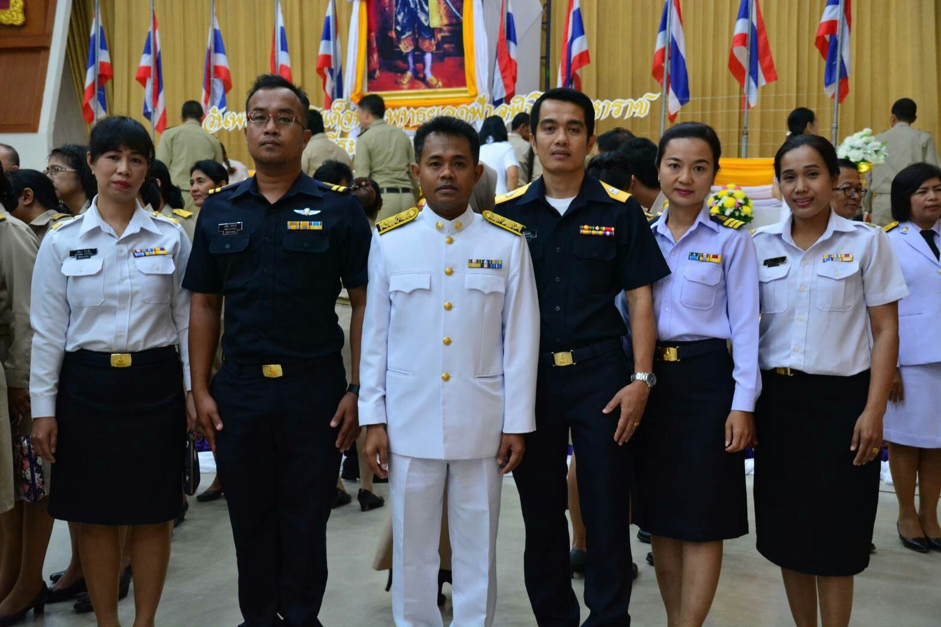

Slide 5
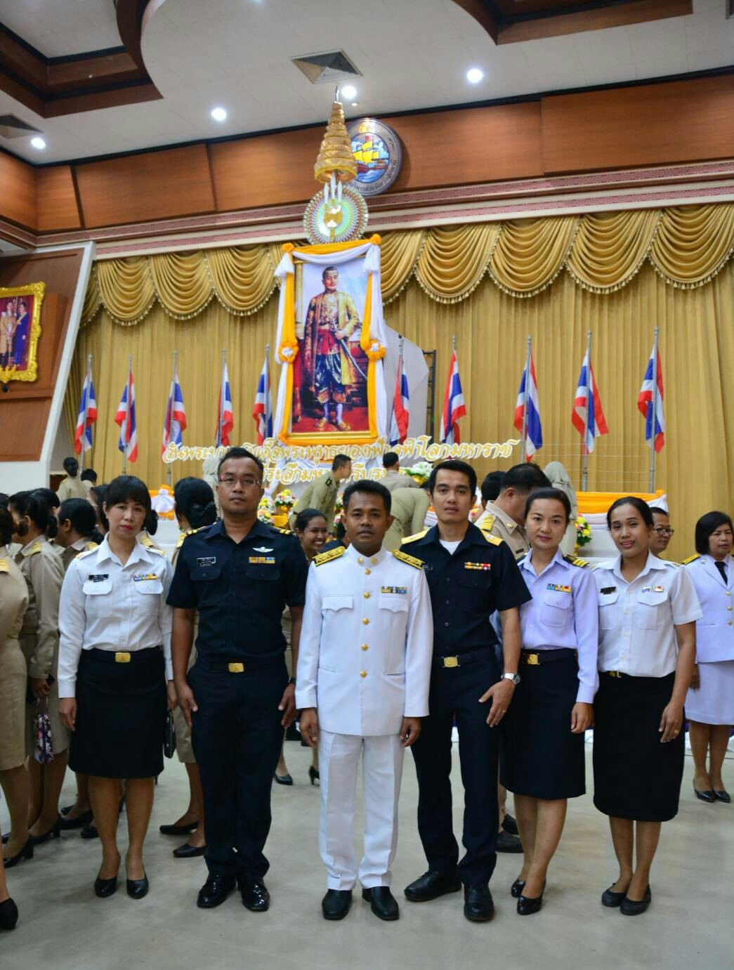
ประชาสัมพันธ์ด่านศุลกากรปัตตานี IP Phone ๒๔-๕๓๐๖
E-mail : ๗๕๒๕๐๐๐๐@Customs.go.th

